Slide 1

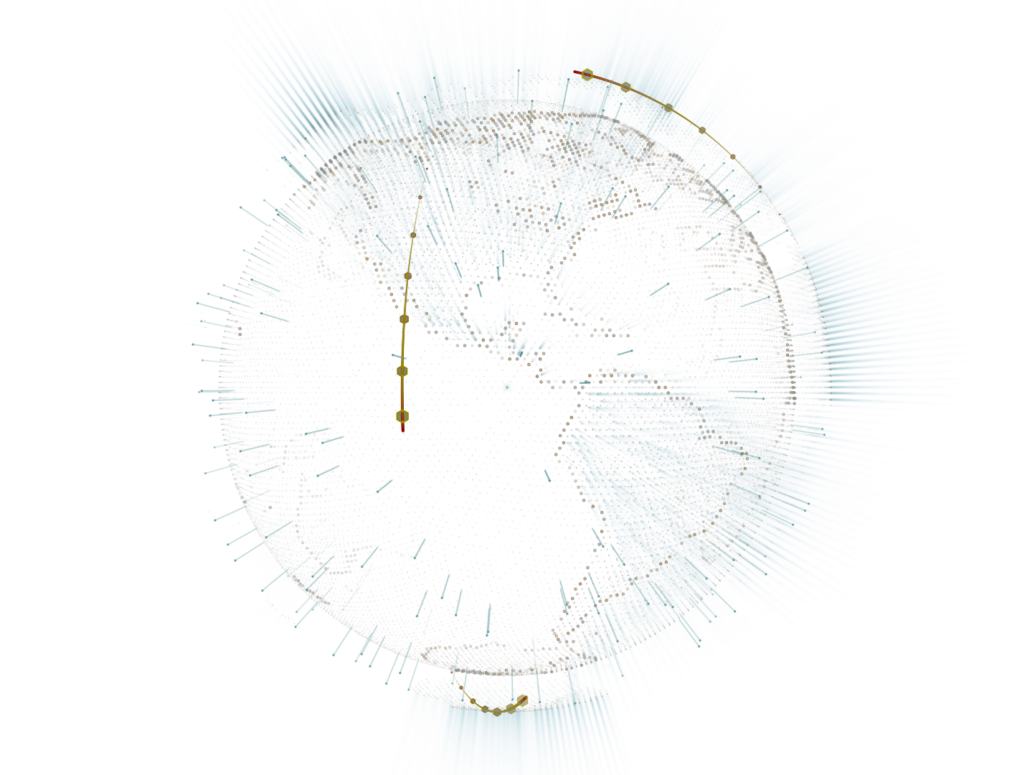
2020掌酷 iMSE
微服务架构组建计划
营销部 罗智彬

Slide 2
一 业务分析
 | 月份 | 一 | 二 | 三 | 四 | 五 | 六 | 七 | 八 | 九 | 十 | 十一 | 十二
二部 | 业务 | 电商 |  |  |  |  |  |  |  | 电商、公众号、小程序
 | 服务器（台） | 1 | 1 | 3 | 3 | 6 | 6 | 6 | 6 | 9 | 4 | 4 | 4
 | 峰值利用率 | 5% | 20% | 70% | 70% | 60% | 60% | 30% | 30% | 40% | 60% | 60% | 60%
三部 | 业务 | 转发APP |  |  |  |  |  |  | 转发APP、公众号、小程序
 | 服务器（台） | 1 | 1 | 5 | 5 | 5 | 5 | 5 | 8 | 8 | 8 | 8 | 8
 | 峰值利用率 | 5% | 20% | 80% | 80% | 80% | 40% | 40% | 50% | 50% | 50% | 50% | 50%
五部 | 业务 | 公众号 |  |  | 公众号、小程序
 | 服务器（台） | 1 | 1 | 3 | 5 | 5 | 5 | 5 | 5 | 8 | 8 | 8 | 4
 | 峰值利用率 | 5% | 20% | 70% | 60% | 60% | 40% | 40% | 40% | 50% | 50% | 40% | 60%
假设服务器加配套SLB和数据库单台费用800/月，全年服务器成本为（53+67+58）×600=142400，全年服务器峰值平均利用率47%。

Slide 3
一 业务分析
三部 | 费用
jinniu
ecs | 2750 | 快快
slb | 1650 | 阿里云
cdn | 3156 | 快快 | 总计: ‭7,556‬
songzi
ecs | 2650 | 快快
slb | 1820 | 阿里云 | 总计:4470
nzhiqu
ecs | 3470 | 快快
slb | 520 | 阿里云 | 总计:3,990
旧指趣（阿里云）
ecs | 12,804
slb | 1,985.97
oss | 221
yunpan | 833.28
cdn | 5,767.58
memcache | 952.32 |  | 总计:22570
文章系统对应的账号
ecs | 1,917
slb | 4,113.59
yunpan | 72.2505 |  | 总计:6105
二、三、五部2019年12月实际服务器费用
二部
 | 费用
ecs | 2253
slb | 1100 | 此费用为浮动费用
redis | 320 |  | 总计:3673
niuhonghong,baiyang
ecs | 3629
slb | 1800
redis | 357
cdn | 1693.8 |  | 总计:7479.8
五部
 | 费用
ecs | 1960
slb | 350
云盘 | 372 |  | 总计:2670

Slide 4
一 业务分析
规划性差、利用率低
缺乏应急应灾能力
项目追求短平快
但技术缺乏长期规划
部门内、部门间缺乏协同管理
框架冗余、陈旧、安全性低
生成资料缺乏高效管理
无技术沉淀和成长
Notes:
1 目前大多后端业务都使用PHP语言开发，但是框架都很陈旧或庞杂，php停留在5.x版本，thinkphp还是3.X版本，微擎框架重且耦合性高，前端技术普通偏弱，没有统一标准，h5和小程序几乎都采用原生开发，复用性低且不利于维护，跨平台技术间无法合作或效率低下。市场上竞争对手已经使用golang等异步协程框架，我们仍停留在php的单线程编程。composer依赖管理、多级分布式缓存、连接池、AOP切面编程、RPC通信、容器编排、服务治理、数据中台等等高性能技术我们接触甚少。
2 由于业务耦合，架构单一，应对高并发场景时极易崩溃，且难以排除故障，导致用户、流量流失，造成重大经济损失
3 缺乏统一解决方案，面对各部门不同业务时运维一筹莫展，导致各部门都倾向技术兼运维
4 公司资源管理混乱，注册账号时找不到合适主体，注册好的账号空缺没有使用，可重复利用资源浪费
5 可复用的服务例如推送（通知、短信、提现、域名监控）服务，几乎每做一个项目都要重做一次或复制一次，且无法重用异步队列服务，造成资源浪费
总结：业务可以很牛逼，但支撑一直很脆弱。我们还是小米加步枪，同行已经拿起了二向箔

Slide 5
二 微服务
1
小：微服务体积小，2 pizza团队
2
独：能够独立的部署和运行。
3
轻：使用轻量级的通信机制和架构。
微+服务
4
松：为服务之间是松耦合的。

Slide 6
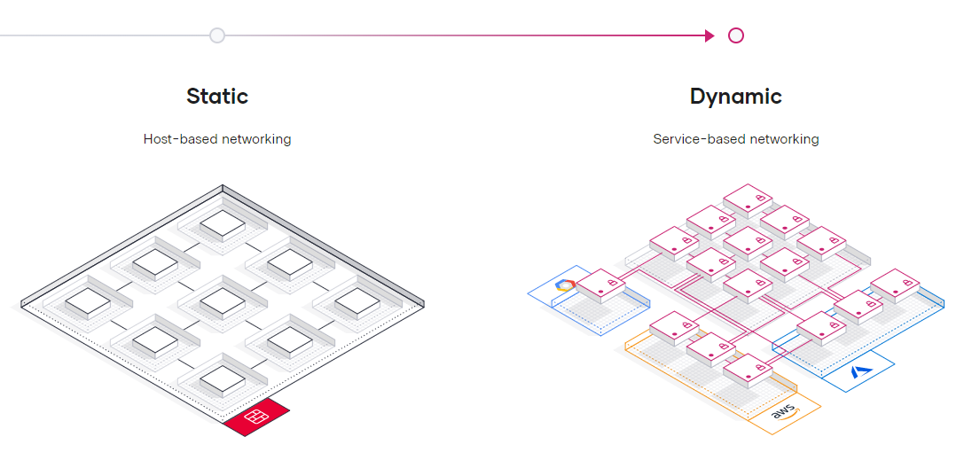
二 微服务

Slide 7
二 微服务
掌酷微服务架构iMSE
1
针对掌酷的业务模式而设计的分布式、跨平台的微服务架构
2
提供掌酷技术开发团队使用的技术标准化流程：DevOps

Slide 8
二 微服务
SOA架构
单体架构
RPC架构
微服务架构

Slide 9
二 微服务
复杂性逐渐变高
技术债务逐渐上升
单体架构
阻碍技术创新
无法按需伸缩
系统高可用性差

Slide 10
二 微服务
易于开发和维护
启动较快
微服务架构
局部修改容易部署
技术栈不受限
按需伸缩

Slide 11
三 组建方案
1 核心架构
客户端
网关
API接口
服务治理
服务层
存储层
监控统计
数据中台
异步层
业务服务
通用服务
按服务分库
缓存层
搜索层

Slide 12
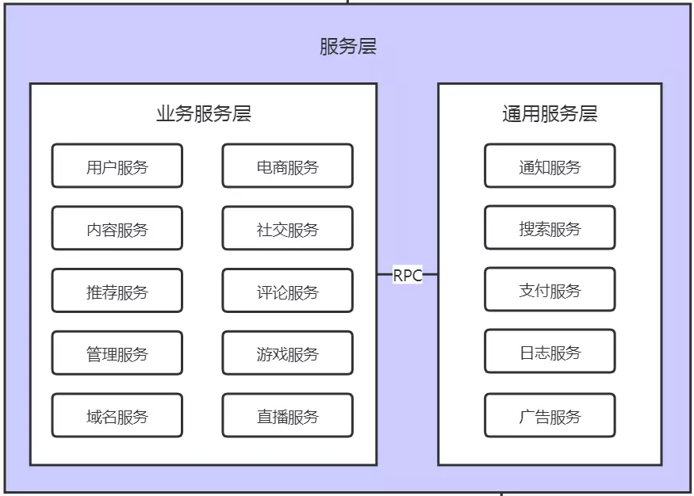
三 组建方案
2 服务组建

Slide 13
三 组建方案
3 技术标准化
提供掌酷技术开发团队使用的，可扩展、高可用、可持续交付的技术标准化流程。

Slide 14
三 组建方案
3 技术标准化
1、为前后端人员的技术选型提供统一的标准DevOps，减少冲突，节省沟通成本，新人快速上手
2、整合部门间重复性高，频繁调用的业务，提供一套可复用、高可用、高性能、高维护性、易扩展、弹性伸缩的解决方案，可以承载未来的亿级用户量
3、接入系统的资源（应用、主体、公众号、小程序、微信号）将统一管理，方便查询，提升资源利用率，部门间、部门内易于协调
4、统一api接口文档，可读性强，易调试
5、业务低耦合，降低单点故障影响，快速排错
6、统一的数据中台，数据加工和沉淀，利于业务可持续发展，数据化运营

Slide 15
四 年度计划
1 总体架构
计划用一年时间组建完成，到2021年春节前可承载十亿级PV/日。

Slide 16
四 年度计划
2 人才计划
为企业持续培养技术人才，提升企业核心竞争力，提升个人价值实现

Slide 17
五 分阶段目标
01
2019.12.1 - 2019.12.22
技术储备，架构设计，实验试错，骨架搭建
02
2019.12.23 - 2020.2.16
核心架构开发
03
2020.2 - 2020.4
小范围业务接入，灰度测试，ab压测，高并发业务接入
五个阶段
04
2020.5 - 2020.8
服务拆分，完善，联调测试，标准化接入
05
2020.9 - 2021.1
全面接入，大数据分析，全面管控，持续交付

Slide 18
六 人员配置
01
2019.12.1 - 2019.12.22
3人：架构师1人 + 运维1人 + 后端1人
02
2019.12.23 - 2020.2.16
3人：架构师1人 + 运维1人 + 后端1人
03
2020.2 - 2020.4
5人：架构师1人 + 运维1人 + 产品1人 + 前端1人 + 后端1人
五个阶段
2020.5 - 2020.8
8-10人：架构师1人 + 运维1-2人
+ 产品1-2人 + 前端≥2人 + 后端≥3人
04
05
2020.9 - 2021.1
10-15人：架构师1人 + 运维2-3人 + 产品2-3人
+ 前端≥3人 + 后端≥3人 + 数据分析2人

Slide 19


七 成本预算
01
人工成本
03
是否增加成本
02
硬件成本

Slide 20

讨论环节

